Slide 1


SITE VITRINE
Réalisé par :
Ajendouz Mohamed Reda “Chef de Projet”
Akhrif Jaafar
Boughaba Khalid
El Yatim Omar
Toznani Laila
Encadré par :
ES-SARAJ FOUAD

Slide 2
Besoin
Création d’un Site-Vitrine

Slide 3
Analyse de Besoin
L’idée: Créer une Site-Vitrine qui présente les matériaux de Bricolage, Droguerie, Peinture, ….
Les fonctionnalités:
Montrer nos produits.
La possibilité de découvrir nos offre.

Slide 4
Analyse Technique
HTML
CSS
Maquettage
Gestion Projet
Github
Niveau

Slide 5

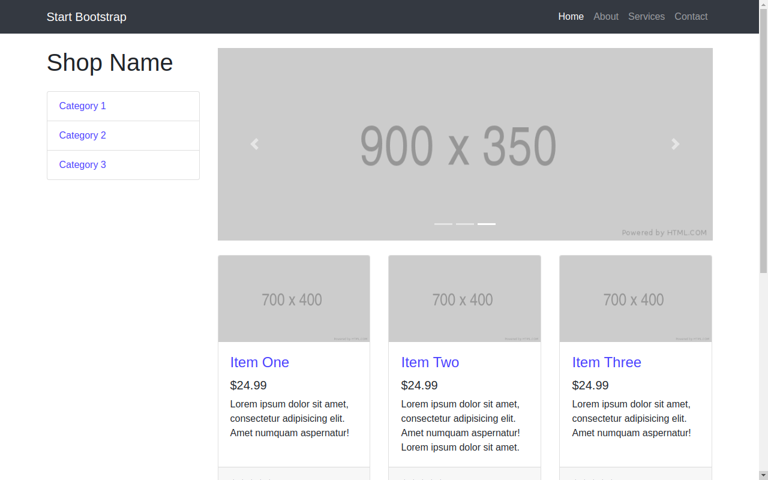
Conception

Slide 6
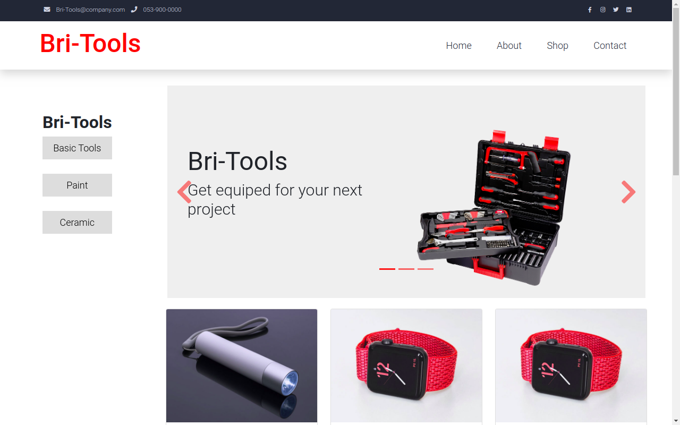
Réalisation

Slide 7
CONCLUSION

Slide 8


